Slide 1
1st Quarterly Report 案
NAWI
熊谷 渉
YHQ MK本部 イノベーションセンター
プロジェクトデザイン部 オペレーショナルエクセレンスGr.
2022年12月22日

Slide 2
構成
ワードベースでまとめる。
Task 5.17.1 – Desktop Evaluations
Subtask 5 – Data-Driven Model Optimization for Chloramine and Anti-Scalant Dosing
a. 予算執行状況（12月31日まで）
b. 成果サマリ。
最大2つの段落で
Kyleさんに送付していたドラフトを参考にする

Slide 3
成果サマリ 構成案
1. Analytical Policy
2. Data Pre-Analysis
3. Future Issue

Slide 4
Subdivided Objective
1. Analytical Policy
The objective can be subdivided into the following three stages.
Optimization of membrane condition fixed
（1）Considering permeate water quality and supply flow
Reduce excessive chemical dosage to meet water demand
（2）Considering clogging status of RO membrane (monitoring the clogging)
Monitoring membrane condition taking advantage of optimization
Cleaning when the clogging status reaches the criteria limit rather than periodically (reduces excessive chemical cleaning)
（3）Considering deterioration of RO membrane (the life extension)
Continue operation until replacement criteria based on expecting life
(Prevent unnecessary replacement)
(How continue operation and extent to the life if deterioration is severe, etc.)

Slide 5
Where to be focusing
1. Analytical Policy
Expand the control and considered value step by step.
Fix to the actual value when optimization calculation if the value is not considered
Membrane cleaning
Anti-Scalant
UV Radiation with H₂O₂ or NaClO
NaClO
Acid
UF
RO
UV／AOP
Potable Water
Given Region
Degree of Clogging
Given Region
Water quality
Membrane life
(1) Considering permeate water quality and supply flow
(2) Considering clogging status of RO membrane (monitoring the clogging)
(3) Considering deterioration of RO membrane (the life extension)
Monitoring membrane status

Slide 6
全体進捗
2. Data Pre-Analysis
LVMWDとOCWDからオンラインデータを受領し、追加で操業データやプラント情報を問い合わせている。
今はLVMWDのデータの傾向を調べている。
なので、今回はこの内容を抜粋する

Slide 7
LVMWDのROシステムとデータ
2. Data Pre-Analysis
・Feed Free Chlorine
・Feed Conductivity
・Feed pH, TOC, Temp
・Feed Pressure
・Feed Flow (Calc)
・Permeate Flow
・Permeate Conductivity
・Combined Permeate TOC
・Combined Permeate Conductivity
UF
RO 1st Stage
UV / AOP
P
Feed Pressure
・Permeate Flow
・Permeate Conductivity
RO 2nd Stage
Concentrate Pressure
Feed Pressure
・Permeate Flow
・Permeate Conductivity
RO 3rd Stage
P
・Concentrate Pressure
・Concentrate Flow

Slide 8
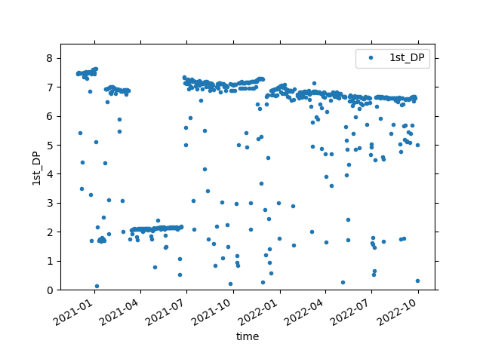
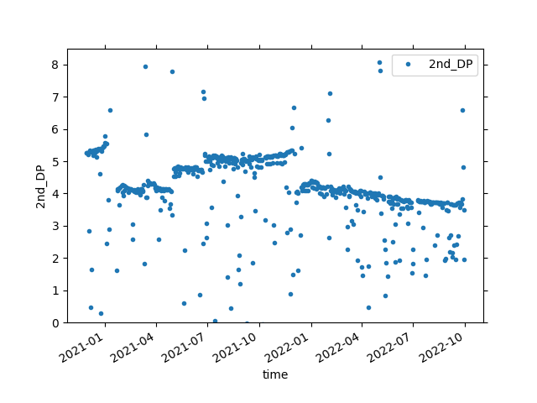
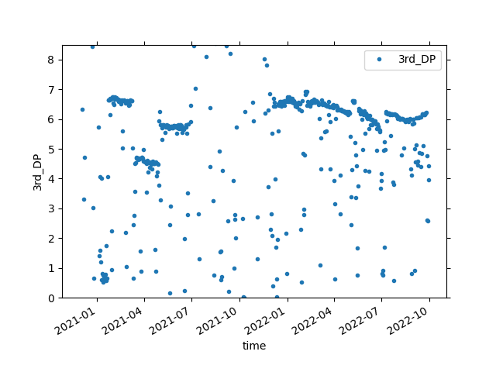
モジュール間差圧のトレンド
2. Data Pre-Analysis
洗浄のタイミングで大きく値が変わるが、一定期間の中で微小に変わる様子が見られる。
1st Stage DP
2nd Stage DP
3rd Stage DP

Slide 9
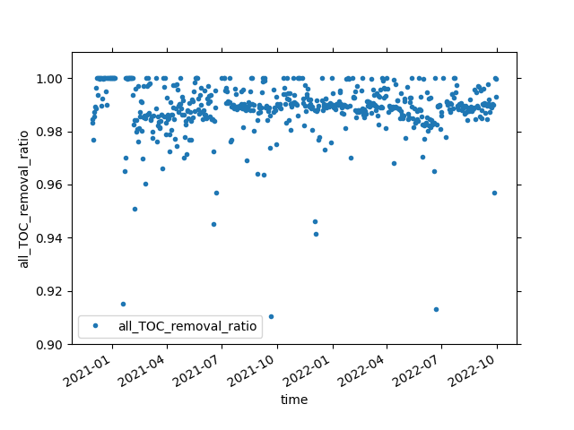
TOC除去率のトレンド
2. Data Pre-Analysis
TOC除去率は、ほぼ95%でキープしている。

Slide 10
導電率のトレンド
2. Data Pre-Analysis
1st_conductivity(out)
3rd_conductivity(out)
1st_conductivity(in)
2nd_conductivity(out)
透過導電率が増加する様子から、膜の詰まりが予想される。

Slide 11
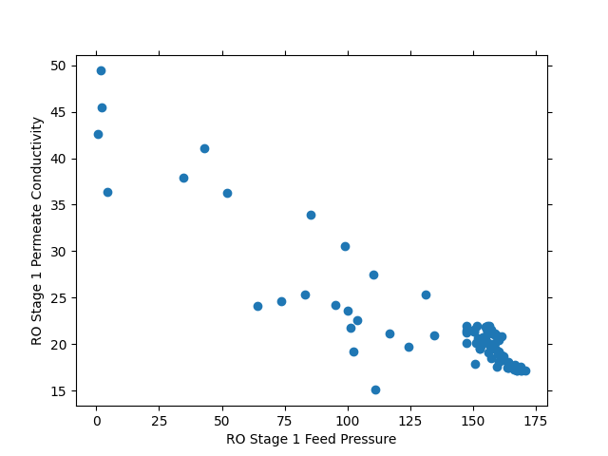
差圧と導電率の散布図（3か月の）
2. Data Pre-Analysis
負の相関がある。
2022年4月~7月（3か月データ）
(左図) 入口の圧力が増加すると出口の導電率が減少する (右図) 入口の圧力とTOCに関係性は見られない

Slide 12
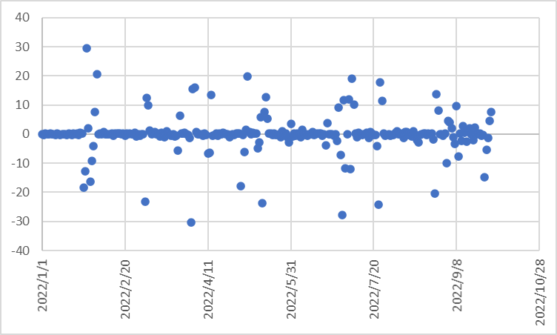
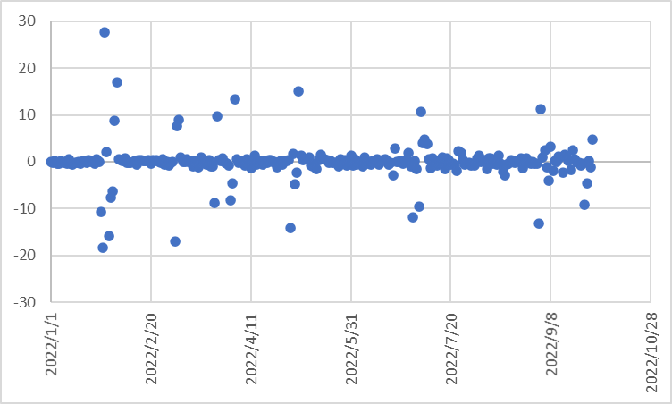
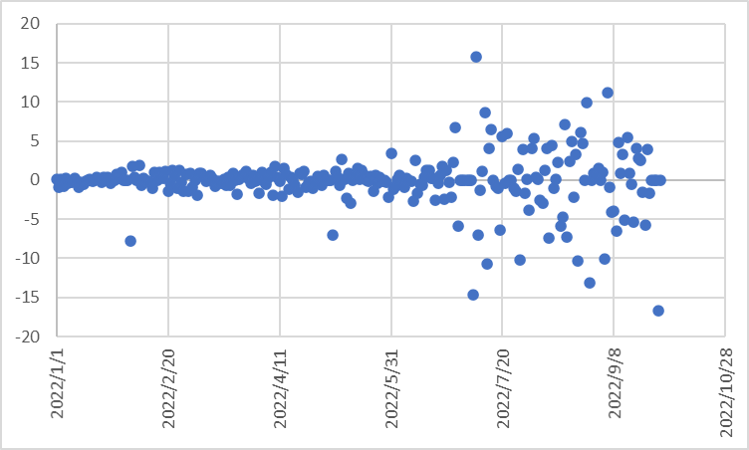
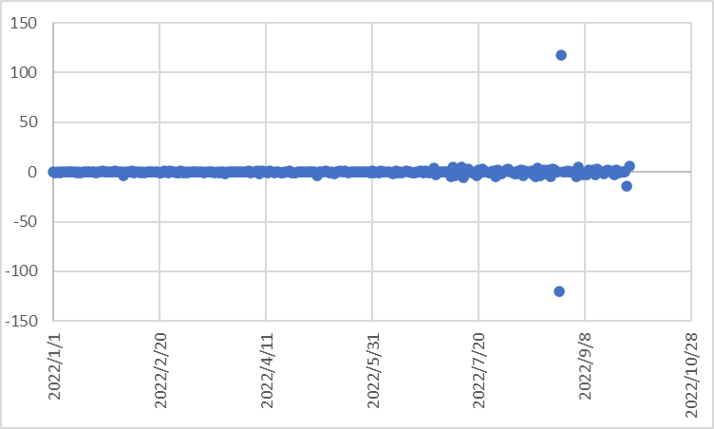
導電率の変化幅
2. Data Pre-Analysis
1st stage inflow
2nd stage inflow
3rd stage inflow
combined permeate

Slide 13
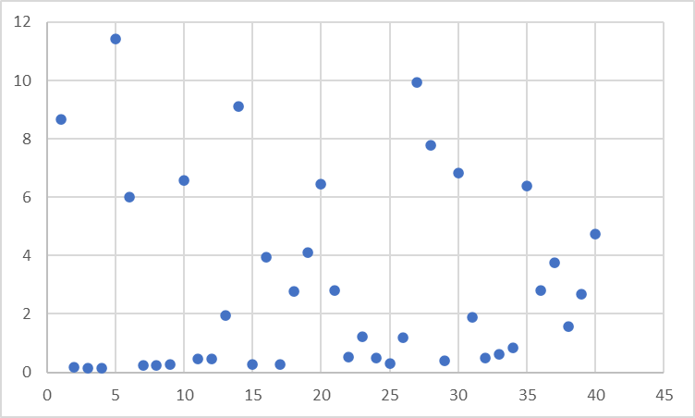
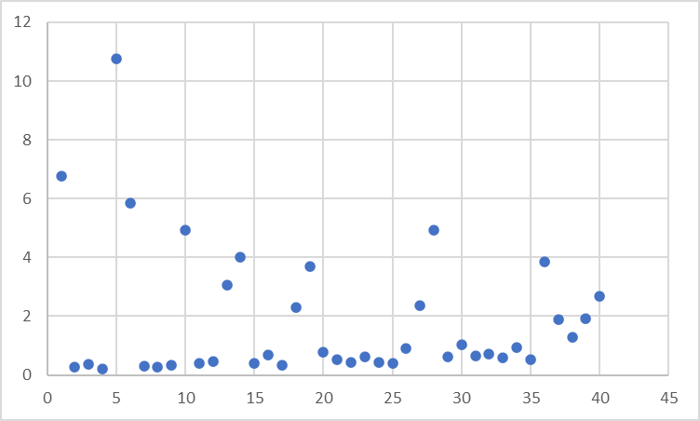
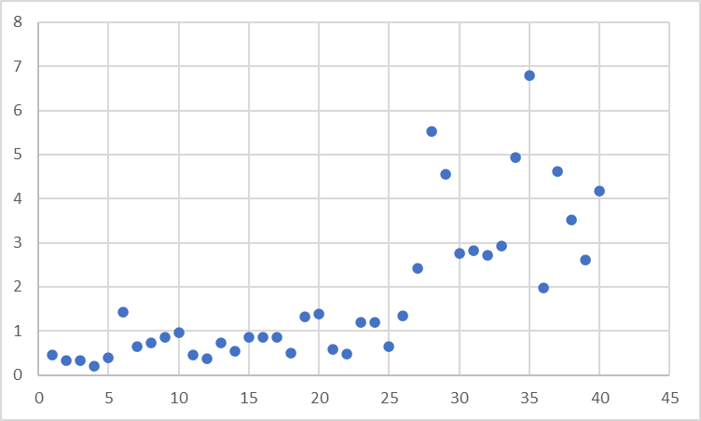
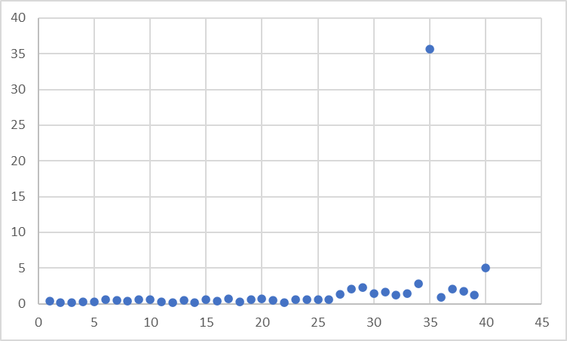
導電率：変化幅⇒絶対値⇒1週間平均
2. Data Pre-Analysis
1st stage permeate
2nd stage permeate
3rd stage permeate
combined permeate

Slide 14
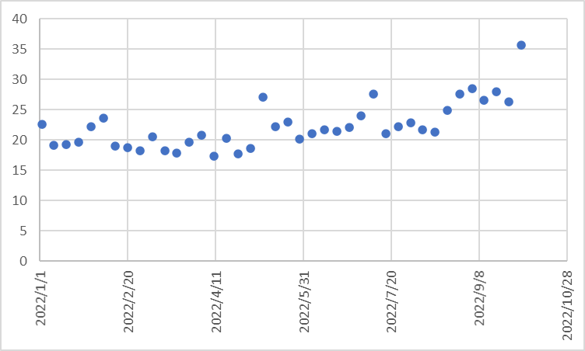
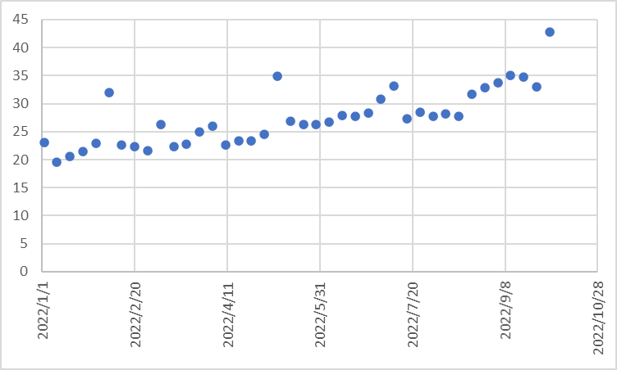
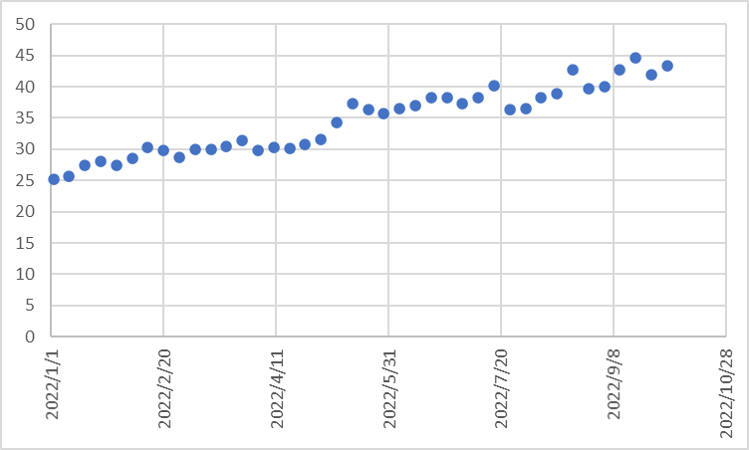
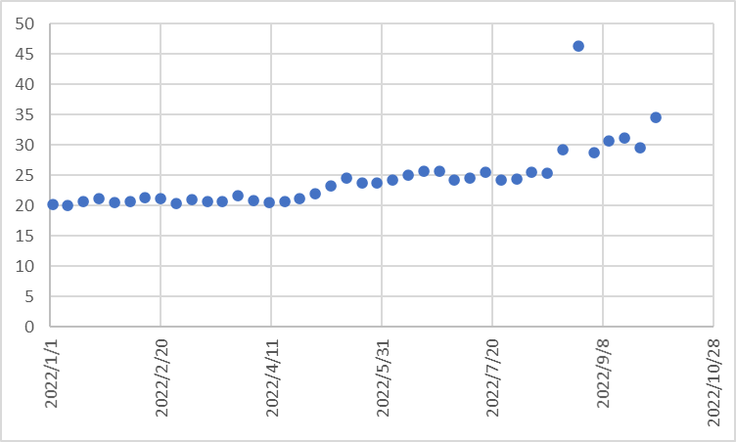
導電率：外れ値除外⇒変化幅⇒絶対値⇒1週間平均
2. Data Pre-Analysis
1st stage permeate （40以下に限定）
2nd stage permeate （45以下に限定）
3rd stage permeate （50以下に限定）
combined permeate（60以下に限定）

Slide 15
Future Issue
3. Future Issue
追加のプレ解析を行う。
流量を温度補正する。
RO Feedの薬液添加量も確認する。
透過水質を予測するモデルを構築・検証する。
予測モデルを用いて、計算機上で最適化シミュレーションを実施する。

Slide 17
NAWI PJT：スケジュール
補足
項目 | 2022年度 3Q |  |  | 2022年度 4Q |  |  | 2023年度 1Q |  |  | 2023年度 2Q
 | 10月 | 11月 | 12月 | 1月 | 2月 | 3月 | 4月 | 5月 | 6月 | 7月 | 8月 | 9月
Task1. 机上評価
オンラインデータの受領
¼ Report
最終報告会
RO高度処理最適化
プラン選択
Task2. パイロット実装&評価

Slide 18
細分化された目的
補足
熊谷の案で、暫定的
目的を細分化すると、下記の3段階に分けられる。
膜状態固定の最適化
（1）流入・透過水質を考慮した運転（水質の確保）
再生水需要をギリギリ満たすように、過度な薬液添加を削減
（2）RO膜閉塞状態も考慮した運転（膜閉塞状態の監視）
閉塞度が基準を満たすときに膜を洗浄する、最低限の閉塞防止を実施
（過度な薬液洗浄／閉塞防止剤を削減）
膜状態監視を活かした
最適化
（3）RO膜劣化も考慮した運転（膜延命）
運転を継続し、膜寿命が基準を満たすときに膜を交換（無駄な交換を削減）
（膜劣化が激しい場合はそれをカバーして、延命させるなど）

Slide 19
重点的に考慮すべき箇所
補足
操作・考慮する箇所を段階的に広げていく。
操作量を考慮しない場合、最適化計算時には実績値に固定する（given）
閉塞防止剤
膜洗浄
NaClO
水質調整剤
UV照射／薬剤
UF膜
RO膜
UV／AOP
再生水
膜閉塞度
水質需要
膜寿命
（1）流入・透過水質を考慮した運転（水質の確保）
（2）RO膜閉塞状態も考慮した運転（膜閉塞状態の監視）
（3）RO膜劣化も考慮した運転（膜延命）
膜状態監視
常にgivenとして扱う範囲

